Slide 1
软件工程
第九周

Slide 2

回顾
类图

Slide 3
三种模型
对象模型………………….对谁做
表示静态的、结构化的系统的“数据”性质。
  动态模型…………………….何时做
  表示瞬时的、行为化的系统的“控制”性质，它规定了对象模型中的对象的合法变化序列。
功能模型……………………….做什么
表示变化的系统的“功能”性质，它指明了系统应该“做什么”。

Slide 4



类间关系
1. 关联（Association）
2. 聚集（Aggregation）
3. 泛化（Generalization ）

Slide 5
动态模型
系统的动态行为:对象通过通信相互协作
的方式以及系统中的对象在系统生命期中
改变状态的方式。
顺序图和状态图
Notes:
系统中的对象在执行期间的不同时间点如何通信以及通信的结果如何，就是系统的动态行为，也就是说，对象通过通信相互协作的方式以及系统中的对象在系统生命期中改变状态的方式，是系统的动态行为。

Slide 6
实例
图书管理信息系统（以下简称图书馆系统或系统），院校广大师生都使用过比较熟悉图书借阅、还书和其它方面的实际业务过程、角色、用例和行为等。
（1）一个图书馆藏有图书和期刊杂志两大类书籍，每种图书/杂志可以有多册。
（2）图书馆可以维护（注册、更新和删除）图书资料。
（3）图书管理员在系统支持下，为借书者进行借还图书服务。
（4）所有人员可以网上浏览图书馆的图书信息和各种告示。
（5）借书者可以预约暂时借阅不到的书或杂志。
（6）系统能够在所有流行的技术环境下运行，有一个良好的图形交互界面。
（7）系统应该具有良好的可扩展性。

Slide 7
:借书者
:图书书目
:图书标题
：借书者
借书
1.验证可借性
2.查找书
3.创建借书记录
4.更新图书标题
5.更新图书书目
6.更新借书者
2.1验证可借
:借/还
图书馆系统借书功能的顺序图

Slide 8
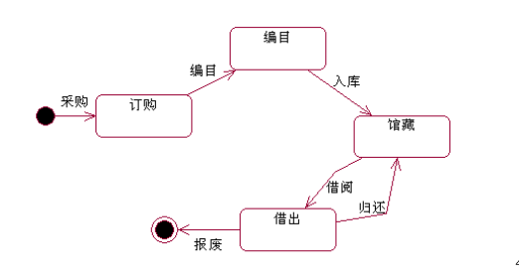
图书馆系统书的部分状态图

Slide 9
顺序图
顺序图描述对象之间动态的交互关系，着重体现对象间消息传递的时间顺序。
顺序图用来表示用例中的行为顺序。顺序图中的每条消息对应了一个类操作或状态机中引起转换的事件。

Slide 10
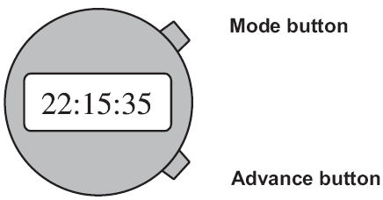
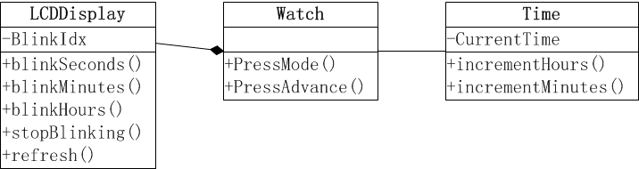
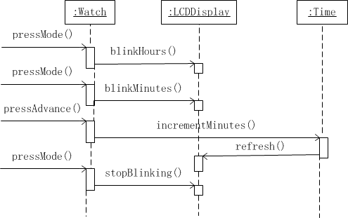
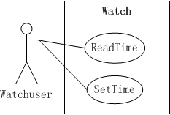

Slide 11
从参与者到对象和从对象到参与者之间发送的消息
在类图中的类的对象
窄长方框用以强调这个部分处于活动状态
从对象传递给另一个对象的消息
对象生命线表示从上到下的时间顺序

Slide 12
ATM系统的基本路径（场景）
储户插入现金兑换卡。
ATM读卡上的分行代码和卡号。
ATM要求储户输入密码；储户输入密码。
ATM请求总行验证卡号和密码；总行要求分行核对储户密码，然后通知ATM说这张卡有效。
ATM要求储户选择事务类型（取款、查询等）；储户选择“取款”。
ATM要求储户输入取款额；储户输入取款额。
ATM确认取款额在规定的限额内，然后要求总行处理这个事务；总行把请求转给分行，分行成功地处理完这项事务并返回该账户的新余额。
ATM吐出现金；储户拿走现金。
ATM问储户是否继续这项事务；储户选择“不”。
ATM打印账单，退出现金兑换卡；储户取走账单和卡。
ATM请储户插卡。

Slide 13
ATM系统正常情况脚本的事件跟踪图
类名
:ATM
：总行
：分行
: 储户
插卡
事件的接受对象
要求密码
输入密码
验证用户
验证用户
帐户有效
帐户有效
要求事务类型
输入类型
事件
要求输入取款额
输入取款额
请求处理事务
请求处理分行事务
事务成功
分行事务成功
吐出现金
事件的发送对象
请求拿走现金
拿走现金
时间向下递增
请求继续此事务
结束
印账单
退卡
请求拿走卡
拿走卡
显示主屏幕
Notes:
符号
竖线代表类与对象
水平的箭头线表示事件，箭头方向从事件的发送对象指向接受对象
事件的发生顺序按从上到下先后排列
箭头线之间的间距并不表示事件之间的精确时间差

Slide 14
同步练习
请画出ATM系统异常情况脚本的事件跟踪图
ATM请储户插卡；储户插入现金兑换卡。
ATM读卡上的分行代码和卡号。
ATM要求密码；储户输入“8888”。
ATM请求总行验证输入的数字和密码；总行在向有关分行咨询之后拒绝这张卡。
ATM显示“密码错”，并请储户重新输入密码；储户输入“1234”；ATM请总行验证后知道这次输入的密码正确。
ATM请储户选择事务类型；储户选择“取款”。
ATM询问取款额；储户改变主意，他敲“取消”键。
ATM退出现金兑换卡；储户拿走他的卡。
ATM请储户插卡。

Slide 15
ATM系统异常情况脚本的事件跟踪图
:ATM
：总行
：分行
: 储户
插卡
要求密码
输入密码
验证用户
验证用户
帐户无效
帐户无效
显示密码错
要求重新输入密码
输入密码
验证用户
验证用户
帐户有效
帐户有效
要求事务类型
输入类型
要求输入取款额
取消
请求拿走卡
拿走卡
显示主屏幕

Slide 16
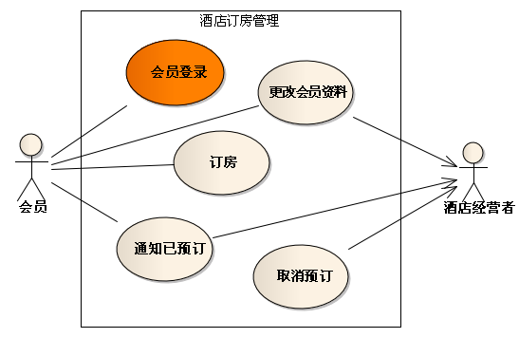
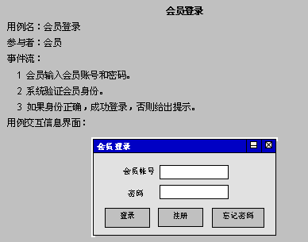
实例1：绘制酒店订房管理“会员登录”的顺序图
① 认真分析用例所完成的功能；

Slide 17
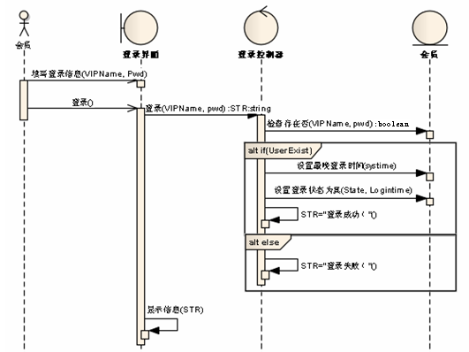
实例：酒店预订管理会员登录

Slide 18
状态图
通过描绘对象的状态及引起状态迁移的事件，来表示系统的行为。
  状态
    对象生命期中的一个状况，对象满足某些条件、执行某些活动或等待某些事件
    初态(即初始状态)、终态(即最终状态)和中间状态
  活动
    对象达到某种状态时所做的一系列处理操作
  事件
    在某个特定时刻发生的事情，它是对引起系统做动作或(和)从一个状态转换到另一个状态的外界事件的抽象
  迁移
    两个状态间的一种关系。当对象处于第一个状态时，在特定事件发生并且特定条件满足时，执行一定动作并进入第二个状态

Slide 19
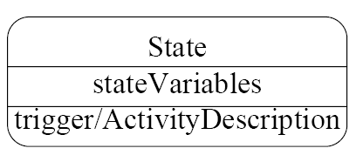
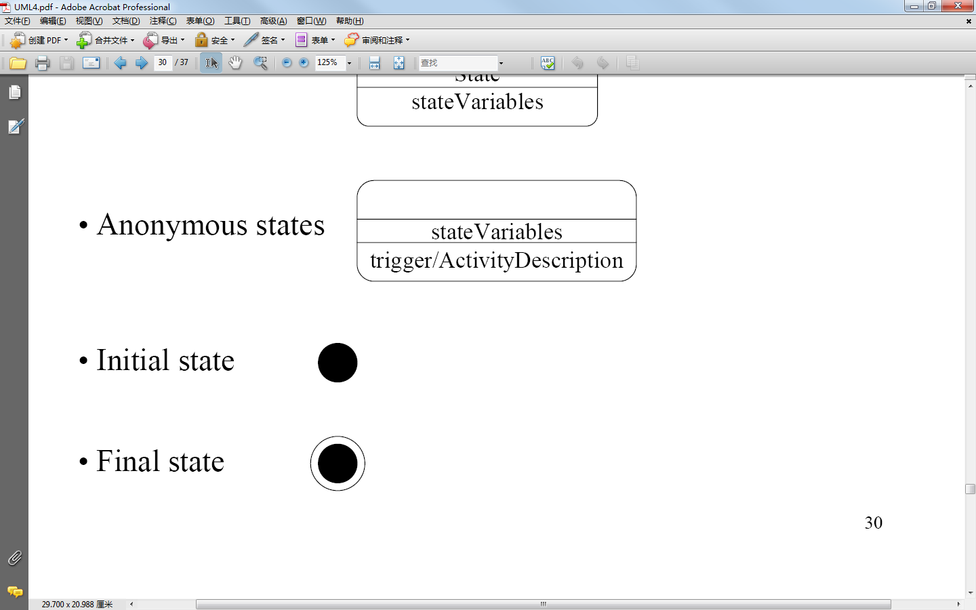
triggerers:
Entry
Exit
Do
event
初态
终态

Slide 20
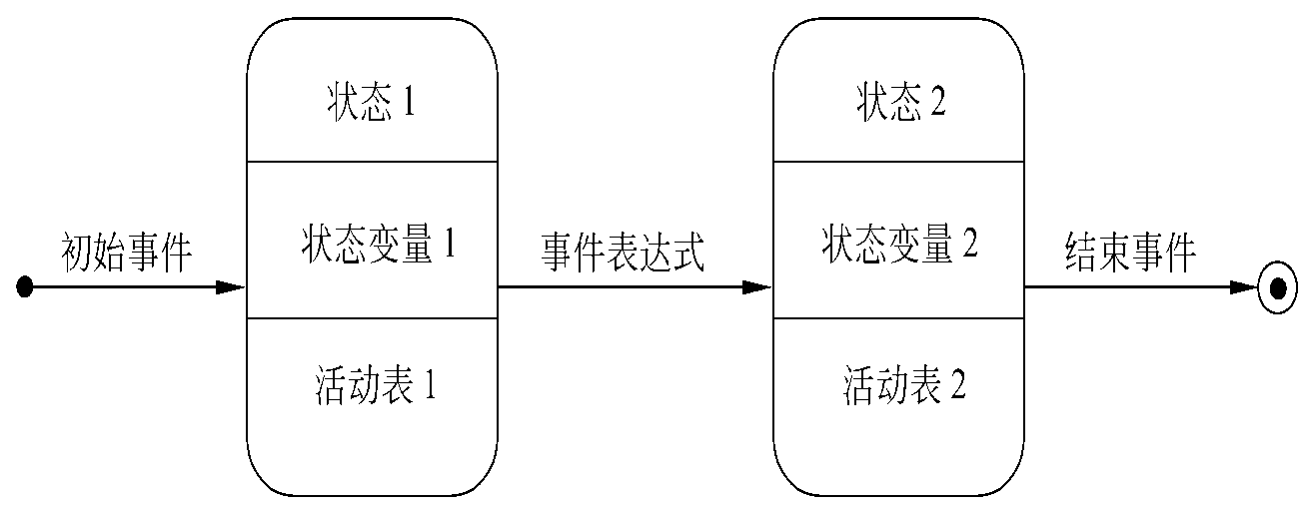
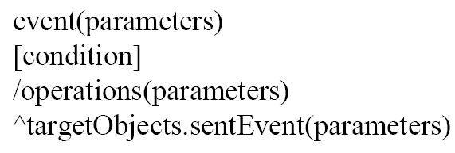


Slide 21
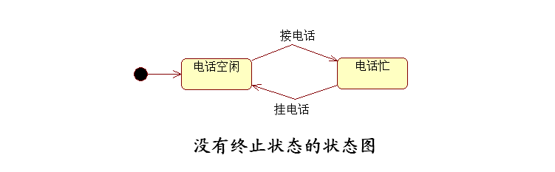
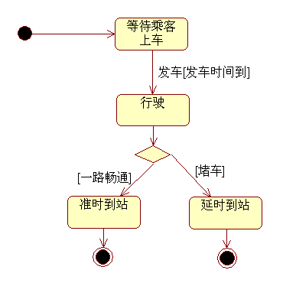
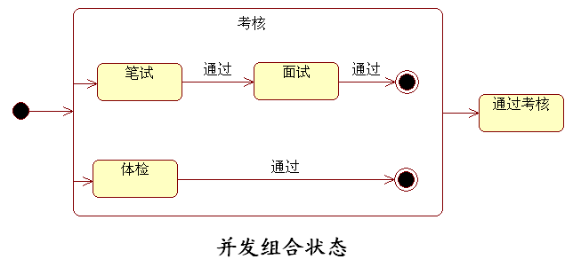
状态图

Slide 22
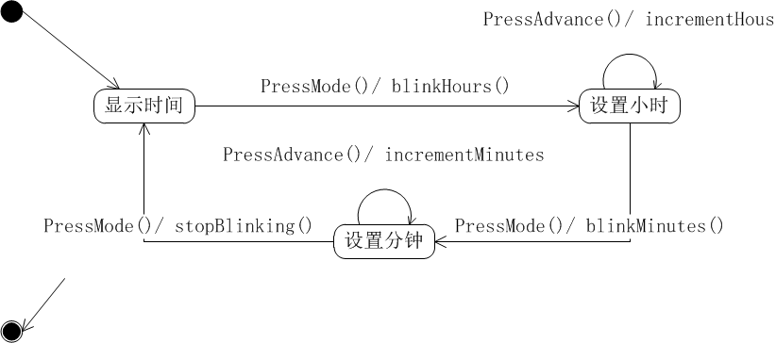

Slide 23
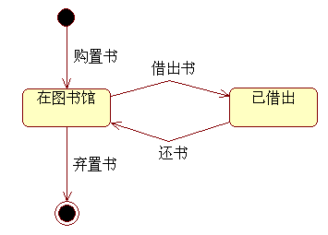
状态图
练习1：图书馆中图书的状态描述如下：当图书被购置进来后，就放在图书馆中；如果读者将图书借走时，处于已借出状态；如果图书被归还，图书对象又变为在图书馆状态。图书馆如果将图书废弃，则图书对象就不再存在。试画出图书对象的状态图。

Slide 24
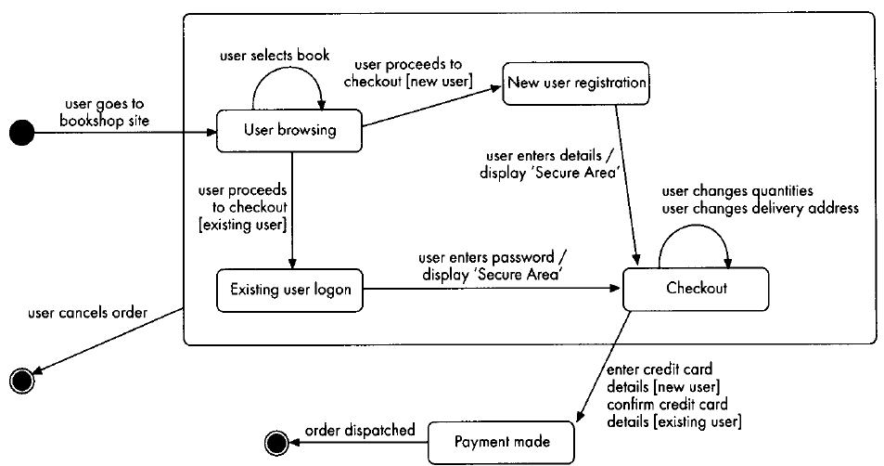
事件“user selects book”是否影响“订单”的状态？
现有用户首先必须输入什么个人信息？
何种情况下，向新用户显示消息“Secure Area”？
如何用户要将一本书送给他人，应该在什么时候进行？
一旦支付后，用户能否改变主意取消订购？

Slide 25
课堂练习
练习：当有新同学入学时，将会给新同学创建一个新的账号，新同学可以用这个账号去选课。一般来说，每个人的选课数目是有限的，如选择6门课程后将不能再选课。如果已经选了6门课程还要再选课，就必须删除已选的课程。直到这位同学毕业，将其账号删除。请创建学生账号类的状态图。

Slide 26
…针对顺序图画状态图…
针对顺序图的类
  射入线：状态图中的事件。
  射出线：状态图中的状态的行为。
  两个事件之间的间隔就是一个状态。
储户
ATM
总行
插卡
要求密码
输入密码
请求验证帐户
主屏
do:显示主屏
do:要求密码
do:验证帐户
插卡
输入密码

Slide 27
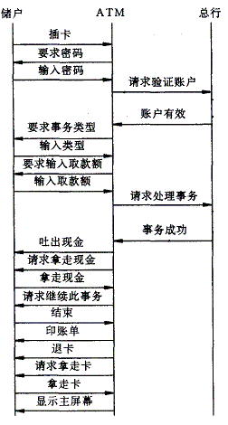
针对顺序图的类
  射入线：状态图中的事件。
  射出线：状态图中的状态的行为。
  两个事件之间的间隔就是一个状态。
do/显示主屏
插卡
do/要求密码
输入密码
do/验证帐户
拿走卡
帐户有效
do/打印账单
do/退卡
do/要求类型
输入类型
do/要求金额
结束
输入金额
do/请求继续
拿走现金
do/吐出现金
事务成功
do/处理事务

Slide 28
把用例的可选路径对应的顺序图合并到已画出的状态图。
当状态图覆盖了所有路径，包含了影响某类对象状态的全部事件时，该类的状态图就构造出来了。
do/显示主屏
插卡
do/要求密码
输入密码
do/验证帐户
密码错
拿走卡
帐户有效
do/退卡
do/打印帐单
do/显示取消信息
do/要求类型
取消
输入类型
do/要求金额
结束
输入金额
do/请求继续
拿走现金
do/吐出现金
事务成功
do/处理事务

Slide 29
建立动态模型
在开发交互式系统时，动态模型起着重要作用。
  建立动态模型的步骤：
    编写典型交互行为脚本。
      必须保证脚本中不遗漏常见的交互行为
    从脚本中提取出事物，确定触发每个事件的动作对象以及接受事件的目标对象。
    排列事件发生的次序，确定每个对象可能有的状态以及状态间的转换关系，并用状态图描绘出来。
    比较各个对象的状态图，检查它们之间的一致性，确保事件之间的匹配。

Slide 30
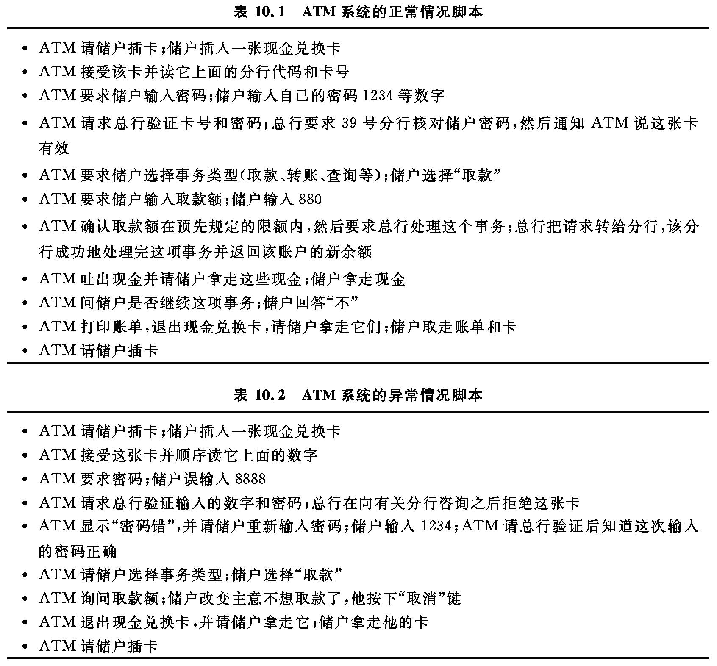
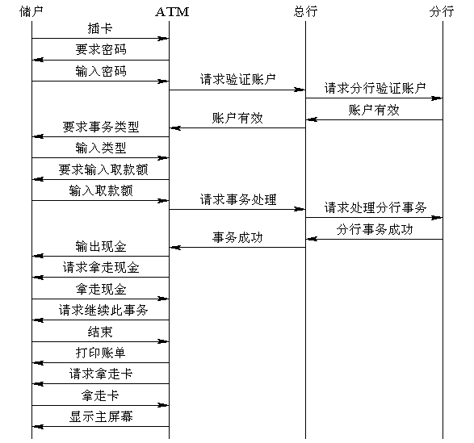
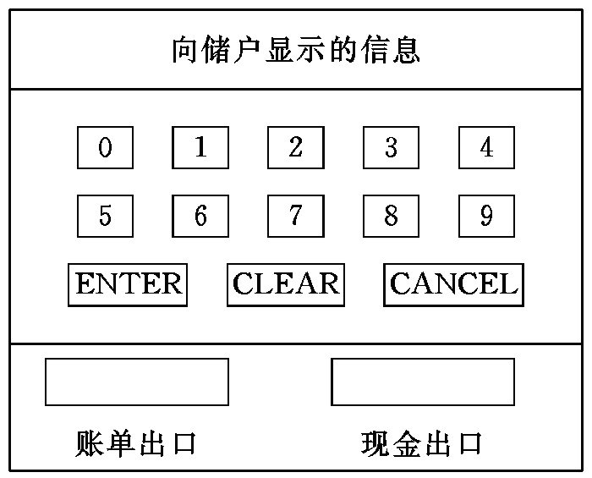
建立动态模型
  以自动取款机(ATM)系统为例进行为例介绍动态模型的建立过程：
    第一步：编写脚本
    第二步：设想用户界面
      用户界面的好坏直接影响用户是否接受这个系统，在分析阶段也不能完全忽略用户界面，要注重这种界面下的信息信息交换方式。
    第三步：画事件跟踪图
      确定事件
      画出事件跟踪图

Slide 31
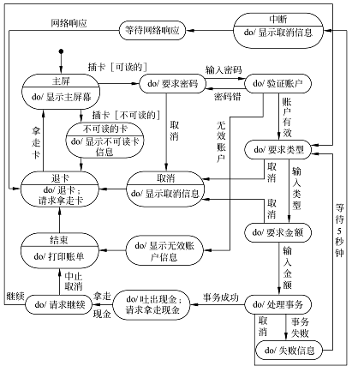
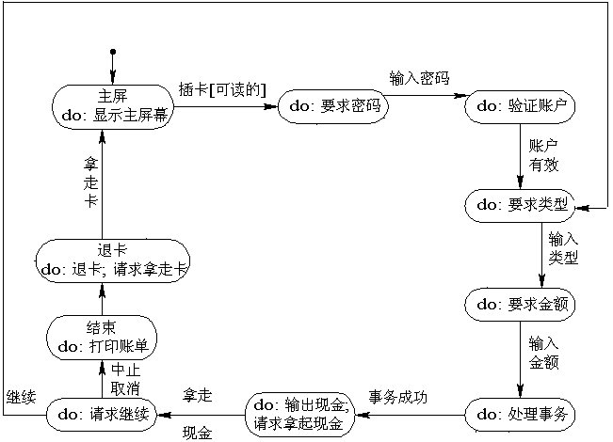
建立动态模型
    第四步：画状态图
      通常，用一张状态图描绘一类对象的行为，它确定了由事件序列引出的状态序列。
      根据一张事件跟踪图画出状态图之后，再把其他脚本的事件跟踪图合并到已画出的状态图中。

Slide 32
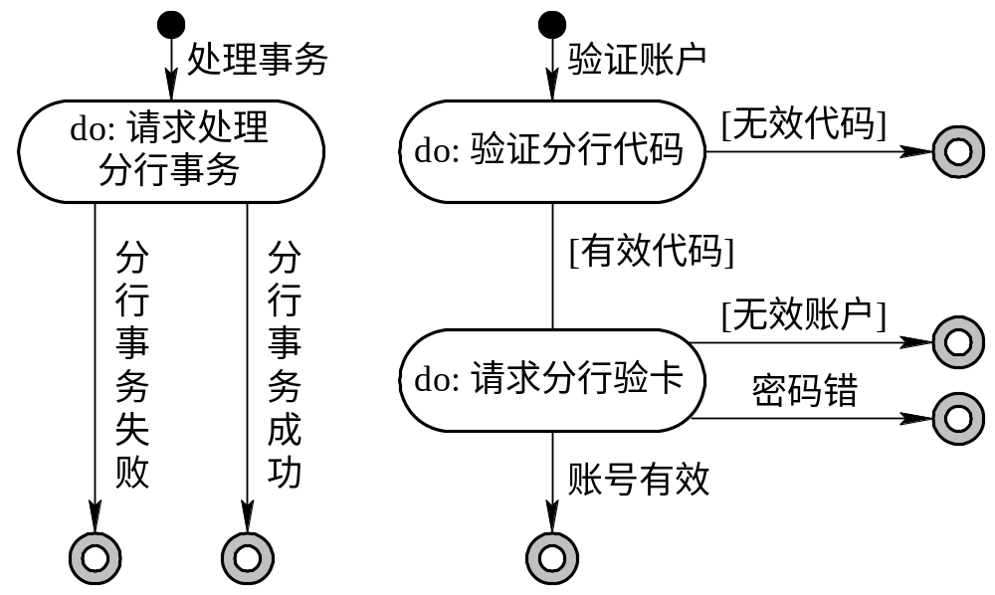
建立动态模型
总行类状态图

Slide 33
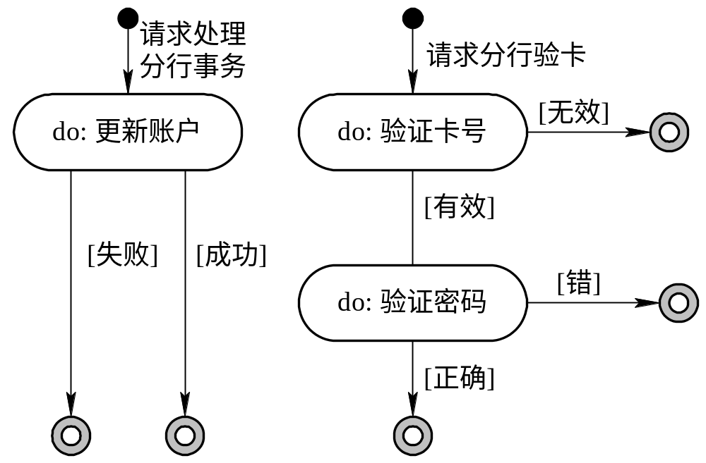
建立动态模型
分行类状态图

Slide 34
审查动态模型
各个类的状态图通过共享事件合并起来，构成了系统的动态模型。
在完成了每个具有重要交互行为的类的状态图之后，应该检查系统级的完整性和一致性。
  一般说来，每个事件都应该既有发送对象又有接受对象。
  对于没有前驱或没有后继的状态应该着重审查，如果这个状态既不是交互序列的起点也不是终点，则发现了一个错误。

Slide 35
定义服务
常规行为
  读、写类属性的操作。无需在对象图中显式表示
从事件导出的操作
  状态图中发往对象的事件
    ATM：“中止”→“打印账单”
    分行：“请分行验卡”→“验证卡号”
利用继承减少冗余操作

Slide 36
第9周研讨
动态建模实例分析
  实例1：实验九
  实例2：
  自行车租赁管理系统”规定：每个客户最多可同时租赁3辆自行车；注销客户必须归还所有租赁的自行车。画出“客户”的状态图。
  实例3：

